Slide 1

RI2690地区青少年奉仕活動報告
第14回全国RYLA研究会
2022年5月21日（土）
ホテルニューオータニ鳥取
RI第2690地区青少年奉仕担当幹事
小林 一

Slide 2
報告の構成
はじめに
１．地区における青少年奉仕活動の動向
１）RYLA（ロータリー青少年指導者養成プログラム）
２）インターアクト
３）ローターアクト
４）青少年交換
５）米山記念奨学生
６）その他の活動
２．地区における青少年奉仕活動の特徴とRYLA
おわりに

Slide 3
〇 ロータリーの青少年奉仕活動に関わる組織と系譜
・インターアクトクラブ 1962年設立
・ローターアクトクラブ 1968年設立
・ RYLA 1974年設立
〇 RYLAとは
・ロータリー青少年指導者養成プログラム（Rotary Youth Leadership Awards)
・14～30歳の若い世代を対象とした短期集中型のリーダーシップ育成プログラム
〇 RYLAプログラムの目的
・若者のリーダーシップスキルを磨き、地域に貢献している若者を表彰すること
・若者の心に生涯にわたる奉仕の精神を育み、ロータリーを通じた奉仕の機会へと導くこと
・若者のリーダーシップ育成を支援することにより、ロータリーの青少年奉仕を実践すること
〇 RYLAを実践するメリット
・地元の未来の担い手となる有望な若者を育て、青少年奉仕を実践する
・ロータリーの若い参加者が互いにつながり、協力する
・多くの若者にとって、ロータリーとの初めての接点となるRYLAを、つながりの基盤とする
〇 RI第2690地区にとって初めての全国RYLA研究会の開催
はじめに
(参考： ROTARY『RYLAの手引き』)

Slide 4
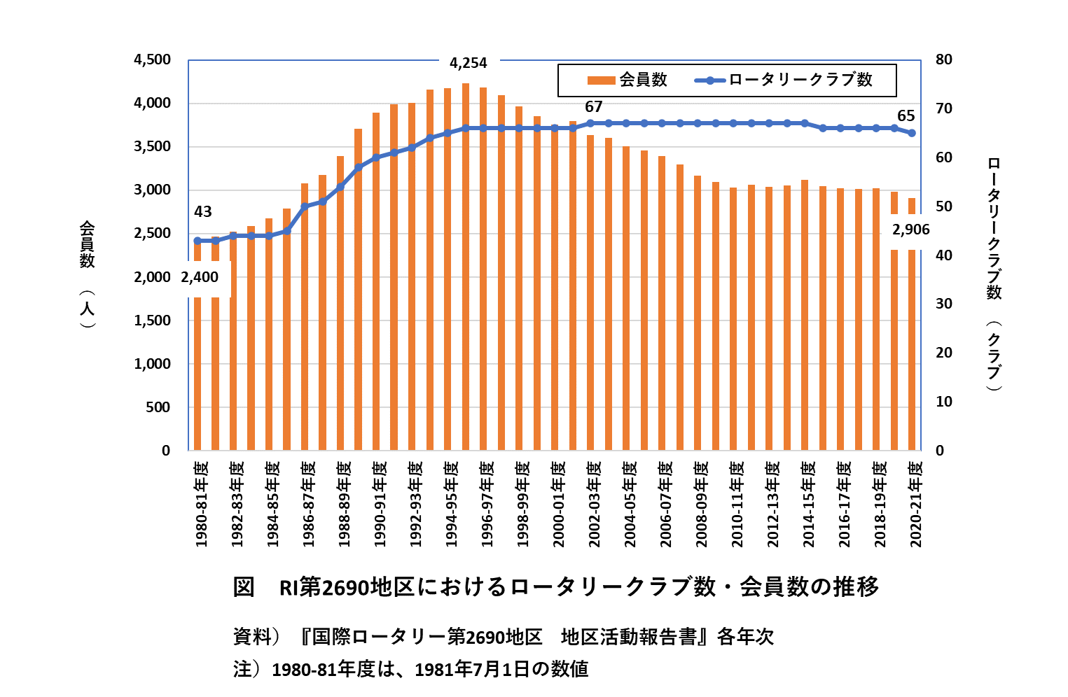
１．RI2690地区における青少年奉仕活動の動向
RI第2690地区の会員数は
2,906人、クラブ数は65。会員数は1990年代半ばまで増加し、1995-96年度には4,254人に達したが、現在はピーク時の約7割に減少。会員数の減少は、青少年奉仕活動にも影響しており、会員数の回復が課題。

Slide 5
１．１）RYLA（青少年指導者養成プログラム）
毎年、地区全体でRYLAの大会を開催し、青少年指導者養成の活動推進にあたる。実施時期は５・6月が多く、開催期間は最近は1日が主流。1980年代前半は活動が活発で、地区を分割した分区単位に2日間での大会を開催。

Slide 6
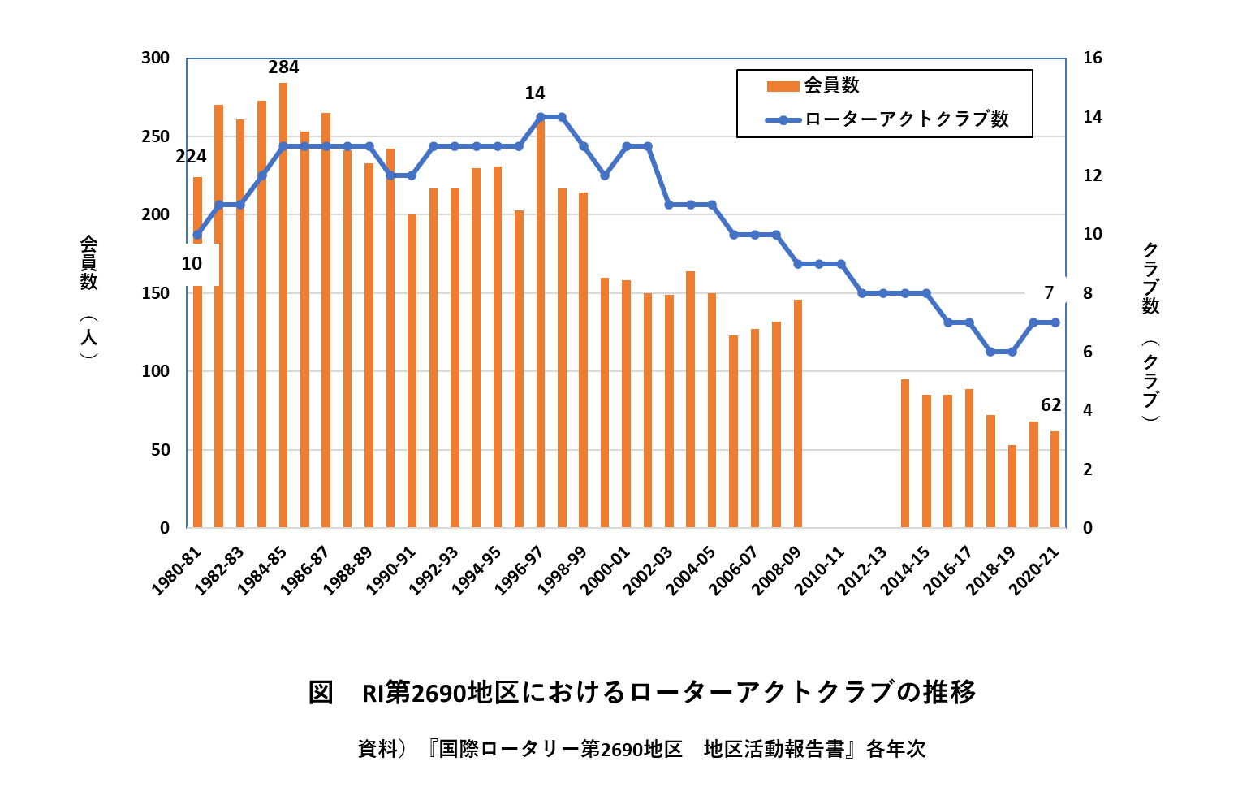

１．２）ローターアクト
地区には7クラブがあり、会員数は62人。会員数は、ピーク時・1984-85年度の284人に対し、約2割の水準に減少。クラブ数は、1996-97年度の14から半減。RYLAの活動推進の中軸を担うローターアクトの組織力が低下した状態ある。

Slide 7
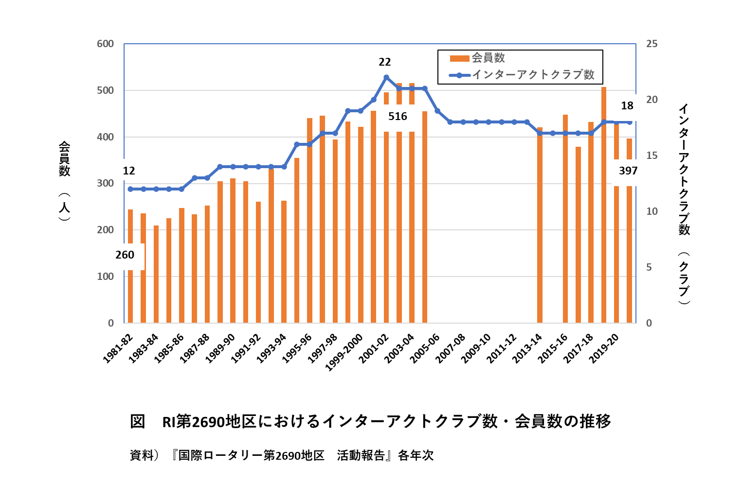
１．３）インターアクト
地区には18クラブがあり、会員数は397人。会員数とクラブ数は2000年代初頭から約2割減少。地区内の高等学校においてホストクラブによる支援を受けながら、青少年指導者養成のための活動が着実に取り組まれている。現在の大きな課題はコロナ禍中での活動の維持。

Slide 8
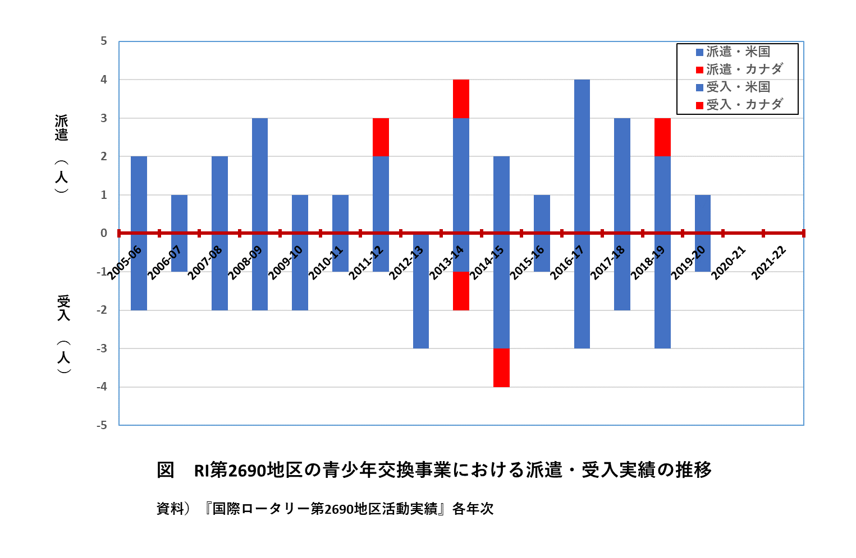
１．４）青少年交換
2005-06年度以降の約20年間の動きとして、派遣学生31、受入学生30人で、双方はほぼ同数で推移。派遣国、及び出身国は米国が大半で、米国とカナダ以外には対象国は存在しない。
コロナ禍中にあって、2020-21～2022-23年度の3年間は活動停止中。

Slide 9
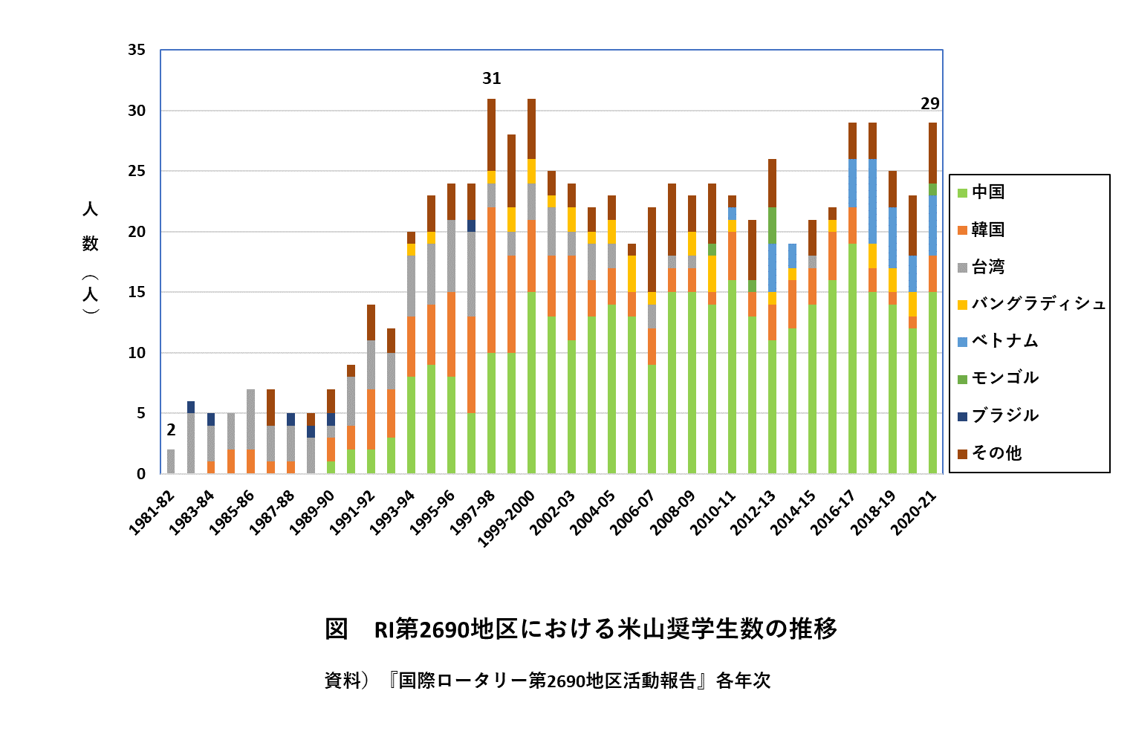
1981-82年度から現在までに736名の奨学生を受け入れ、青少年奉仕の国際貢献に実績。1997-98年度までは純増で推移し、最大時には年間31人の奨学生、最近は年間20人台で推移。奨学生の出身国は、中国の割合が高く、2000年代に入ってその傾向が顕著。中国に次ぐのは、韓国、台湾、バングラディシュ、ベトナムで、最近はベトナムが増加。
１．５）米山奨学生

Slide 10
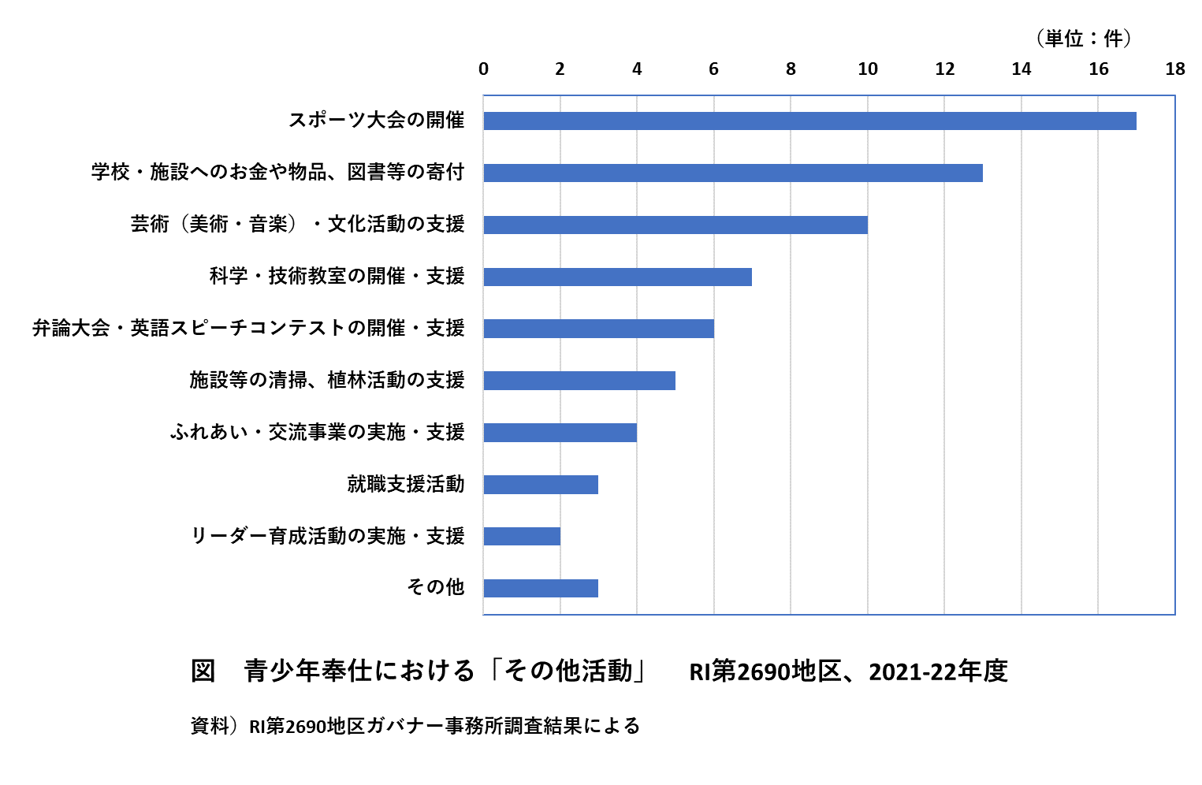
１．６）その他の活動
青少年奉仕に属するRYLA、ローターアクト、インターアクト、青少年交換、米山奨学生以外の「その他の活動」として、地区内のクラブでは多様な取り組みが積極的に行われている。2021-22年度の活動で、最も事例数の多いのは「スポーツ大会の開催」。「学校・施設への寄付」「芸術・文化活動の支援」がそれに続く。

Slide 11
２．RI第2690地区における青少年奉仕活動の特徴とRYLA
１）青少年奉仕の活動全般
・ロータリークラブの各々で創意工夫に基づく多様な青少年奉仕活動の展開
・地区でのロータリー会員数の減少が、青少年奉仕活動にも影響
・RYLAの活動推進を担うローターアクトは、クラブ数、会員数ともに減少傾向にある。
・COVID-19のパンデミックによる影響。
青少年奉仕の青少年交換事業は、活動停止を余儀なくされている。ローターアクト、インターアクト
でも活動が縮小。青少年奉仕の活動が停滞に陥らないような対策が必要。
２）RYLA
・RYLAはローターアクト、インターアクトとの連携の下に活動
・RI第2690地区では、地区全体での大会を毎年継続し、青少年指導者養成に力を注いでいる。
・地区大会は、近年では1日開催、講演を主体とする活動が主流。若者の受講生参加が伸び悩み。

Slide 12
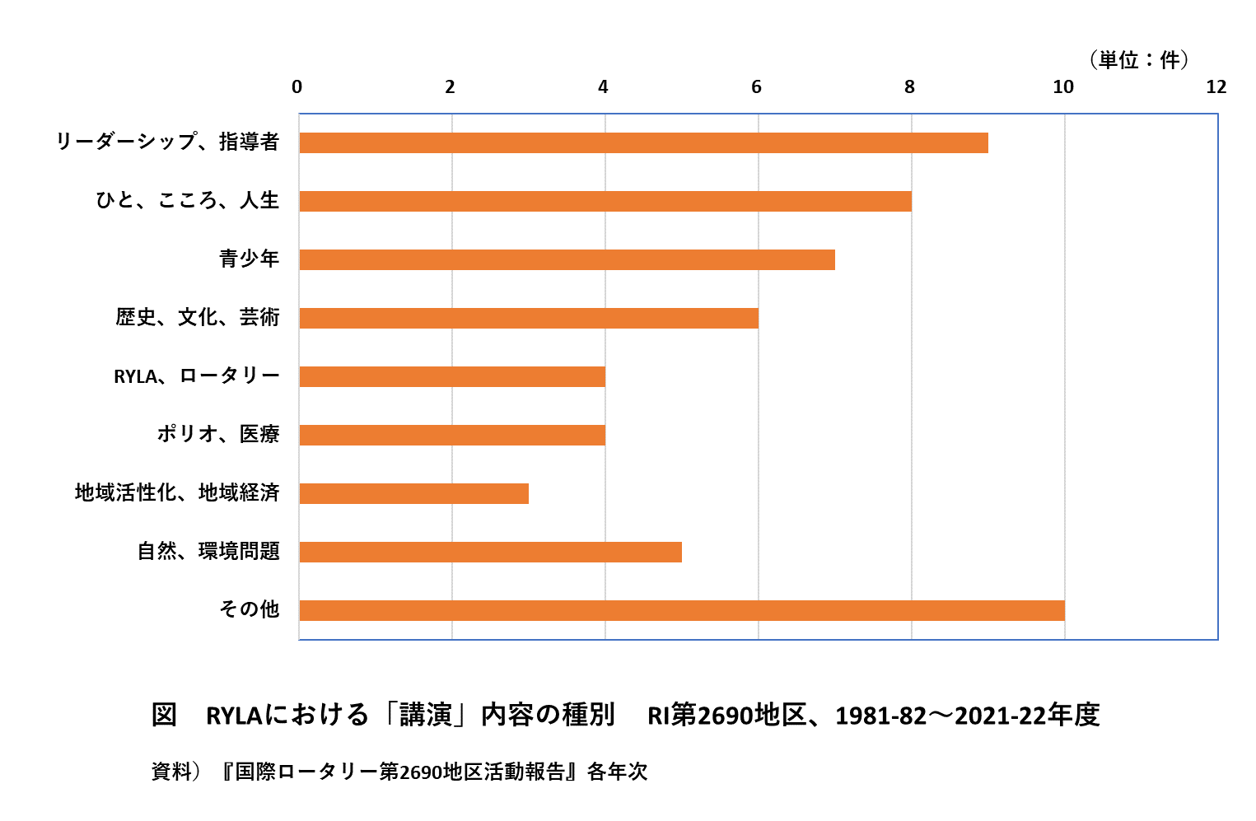
RYLAの活動状況
RI2690地区における1981-82年度から現在までの40年間のRYLA地区大会の活動形態は、講演だけを行った年度が最も多く、それに次ぐのが「講演＋視察・見学」「講演＋実技研修」。最近は開催日・1日が主流。講演内容の種別としては、「リーダーシップ、指導者」「ひと、こころ、人生」「青少年」が多い。講演を主体とする1日の研修で若者のリーダーシップをどれだけ養成できるのか心許ない状況にある。

Slide 13
おわりに
１）RI第2690地区にみるRYLAの課題
・RYLAとローターアクト、インターアクトとの連携強化
・RYLAが掲げる「地域の未来の担い手となる有望な若者の養成」の目的達
成を目指した、「短期集中型のリーダーシップ育成プログラム」に相応し
い研修手法の採用と、プログラム沿った継続的な研修活動
・ロータリーが育成しようとする「若者のリーダーシップ」、及び「リー
ダーシップスキル」の指標等による具体的把握
・RYLAの実績評価（自己点検評価）の実施
２）RYLA及び同研究会への期待
・研究活動に基づくRYLAの活動強化手法の開発、及びプログラムの提示

Slide 14
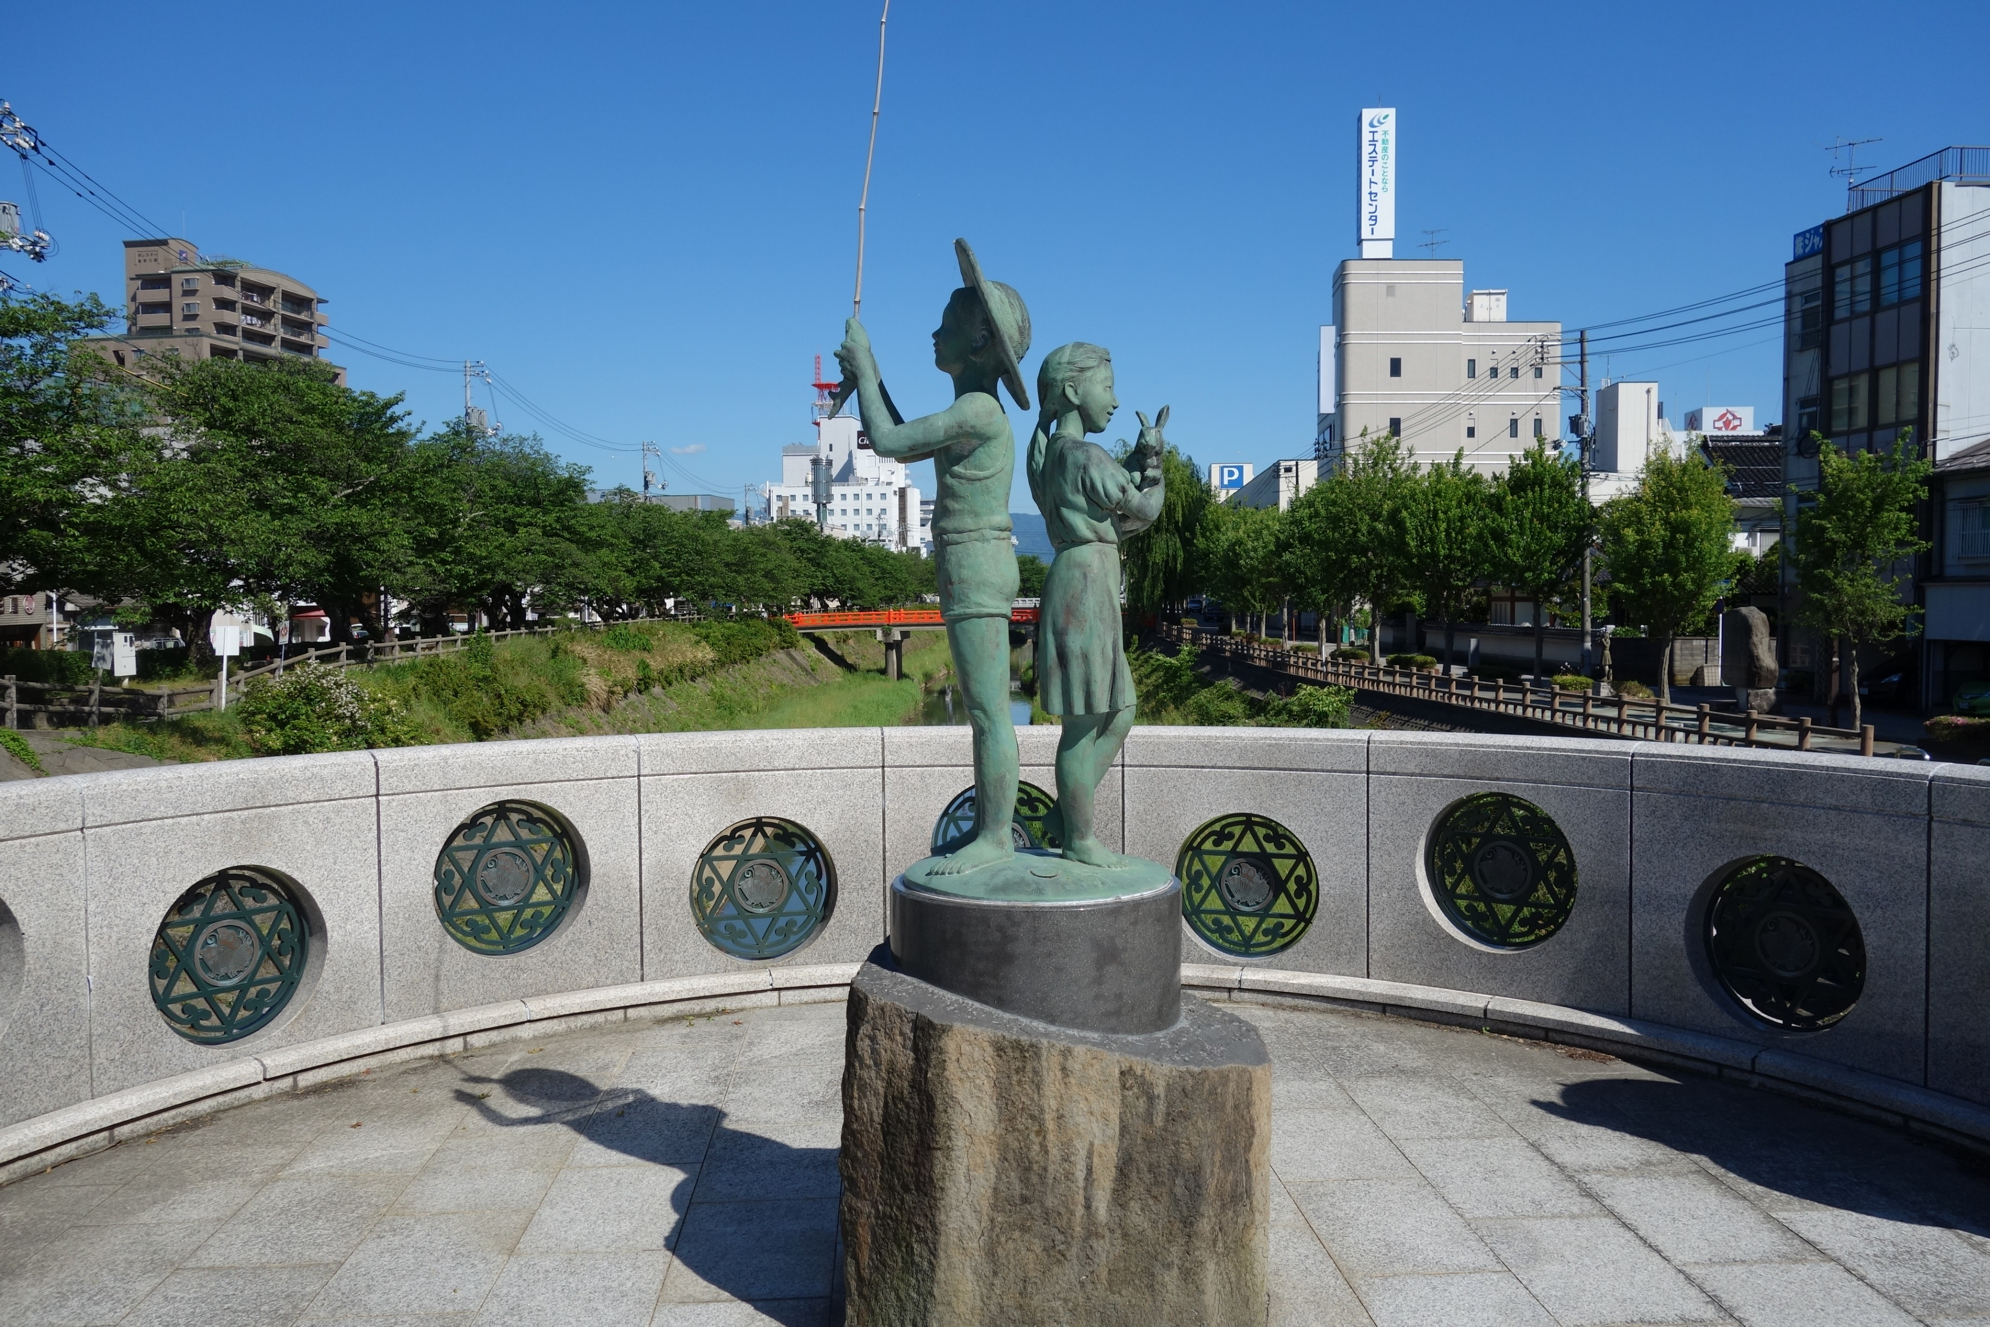
ご静聴ありがとうございました
鳥取での滞在をお楽しみください

